Slide 2
第一步
到慈濟人的結夏安居臉書頁點擊「活動」
記得先給我們按「讚」 唷！

Slide 3
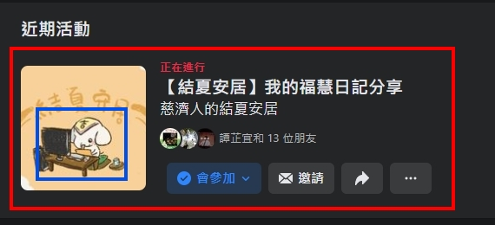
第二步
找到「我的福慧日記分享」(紅框處) 然後點「吉象」(藍框處)

Slide 4
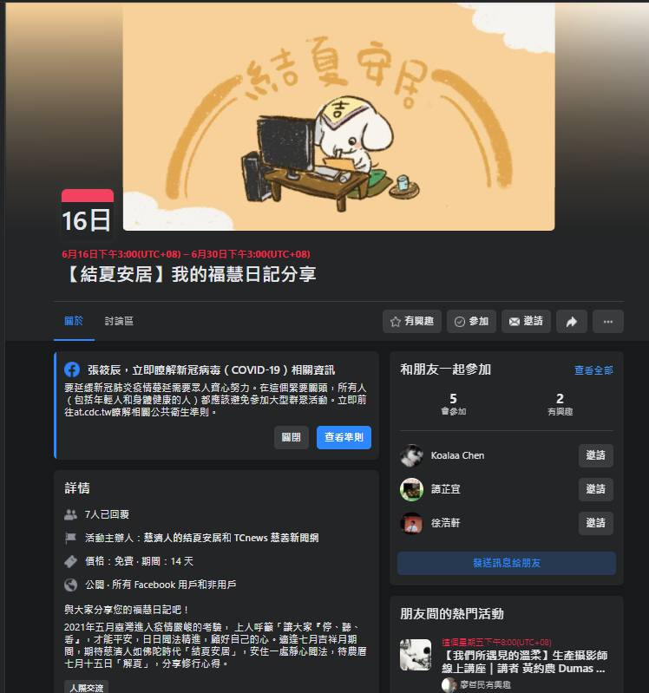
第三步
進到活動頁面

Slide 5
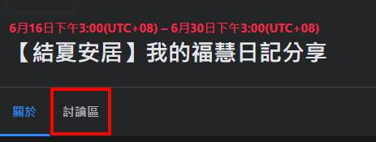
第四步
點擊討論區

Slide 6
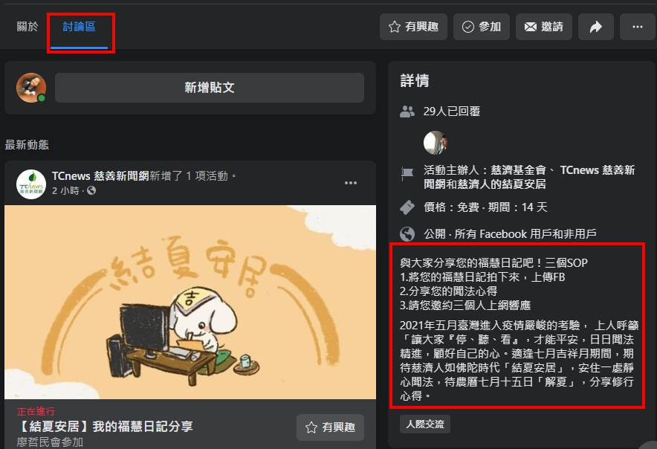
第五步
詳閱分享SOP 右紅框處
↑討論區頁面

Slide 7
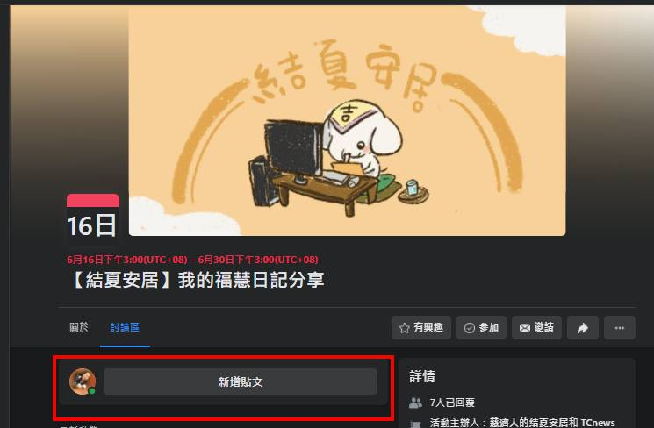
第六步
點擊
新增貼文

Slide 8
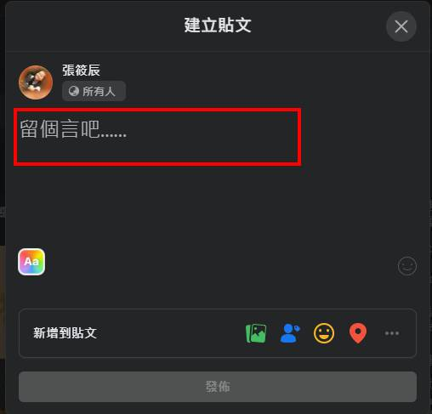
第七步
點擊留個言吧…
即可輸入心得

Slide 9
第八步
點擊新增相片(紅框處)
於資料夾中 選取您要附加的相片按「開啟」 就完成上傳相片囉!
最後，很重要，請按下 這樣才算完成哦！

